Slide 1



PHÒNG GIÁO DỤC VÀ ĐÀO TẠO QUẬN LONG BIÊN
TRƯỜNG MẦM NON NẮNG MAI
GIÁO DỤC ÂM NHẠC
Dạy hát: Em yêu trường em – NS: Hoàng Vân
Trò chơi: Bé đoán thật tài
Thiết kế bài giảng
GV: Nguyễn Thị Lan Anh

Slide 2

Các con vừa nghe bài hát gì? Do ai sáng tác?
Bài hát “Em yêu trường em”
- Nhạc Sỹ Hoàng Vân -

Slide 3

Các con hát cùng cô 1 lần nữa nào!

Slide 4

Trò chơi :
Bé đoán thật tài
Các bé cùng lắng nghe giai điệu trong mỗi nốt nhạc và đoán xem giai điệu trong nốt nhạc đó là bài hát gì?
Mỗi câu trả lời đúng các bé sẽ nhận được 1 bông hoa
Cuối trò chơi bé nào nhận được nhiều hoa sẽ giành chiến thắng!

Slide 5

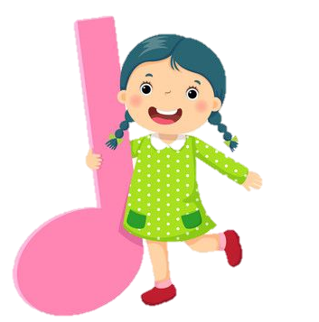
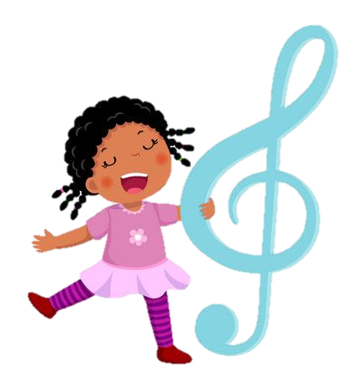
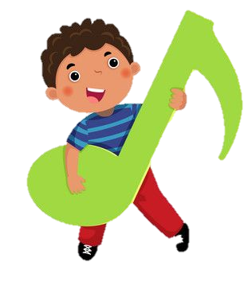
Nốt nhạc đầu tiên
Bắt đầu

Slide 6


Con hãy đoán đi nào!

Slide 7
Chúng mình cùng lắng nghe kết quả nhé!

Slide 8

Giai điệu ở nốt nhạc đầu tiên là bài hát “Em đi mẫu giáo”

Slide 9
Nốt nhạc thứ hai
Bắt đầu

Slide 10

Bé hãy cùng đoán nào!

Slide 11
Chúng mình cùng lắng nghe kết quả nhé!

Slide 12
Giai điệu ở nốt nhạc thứ hai là bài hát “Trường chúng cháu là trường mầm non”

Slide 13
Nốt nhạc thứ ba
Bắt đầu

Slide 14

Bé hãy cùng đoán nào!

Slide 15
Chúng mình cùng lắng nghe kết quả nhé!

Slide 16
Giai điệu ở nốt nhạc thứ ba là bài hát “Vui đến trường”

Slide 17

Chào tạm biệt!
Hẹn gặp lại trong bài học tiếp theo!

